Slide 1
vbudushee.ru
Управленческий проект по созданию личностно-развивающей образовательной среды
«Школа больших возможностей» в МБОУ г.Иркутска СОШ с углубленным изучением отдельных предметов №19
авторы проекта:
Большещапова С.Г., директор;
Беланова Ю.С., заместитель директора;
Верхозина О.П., заместитель директора;
Калашникова И.С., заместитель директора

Slide 2
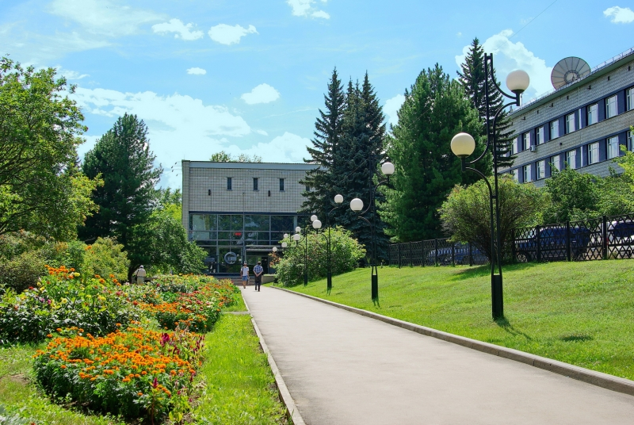
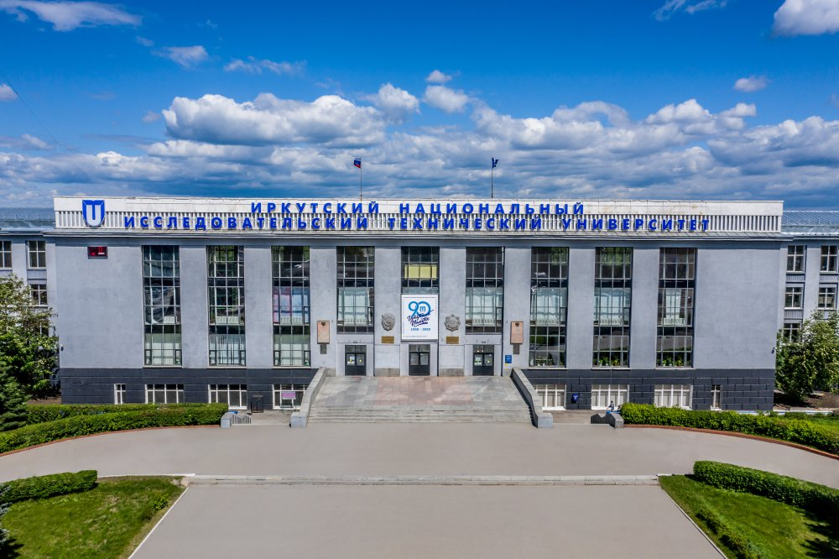
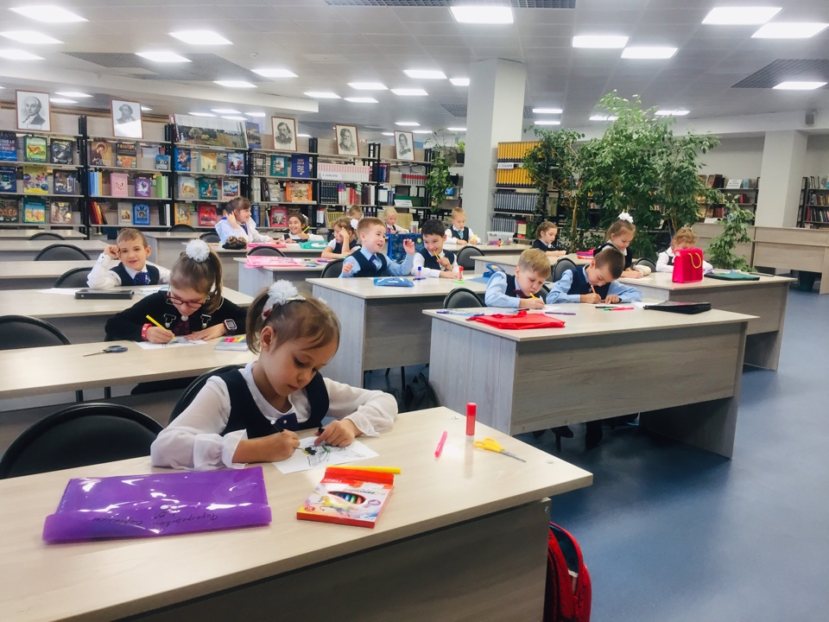
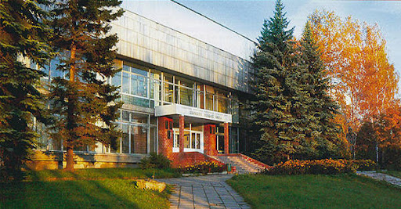
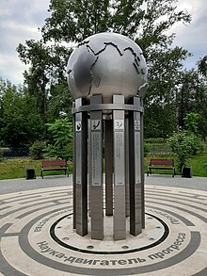
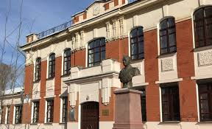
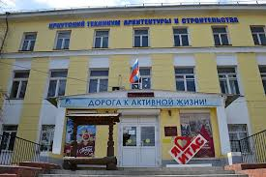
СОЦИОКУЛЬТУРНОЕ ПРОСТРАНСТВО

Slide 3
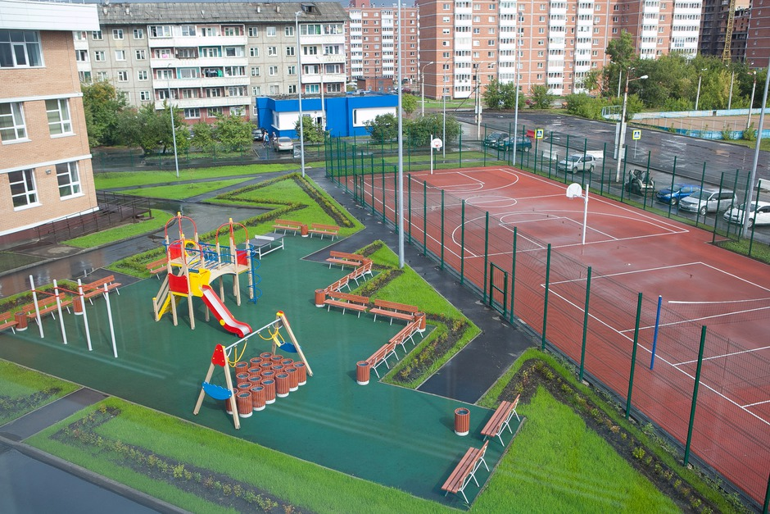
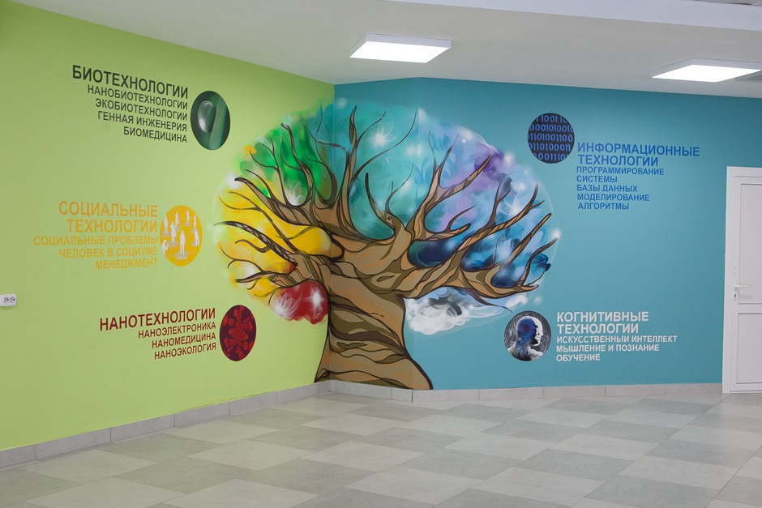
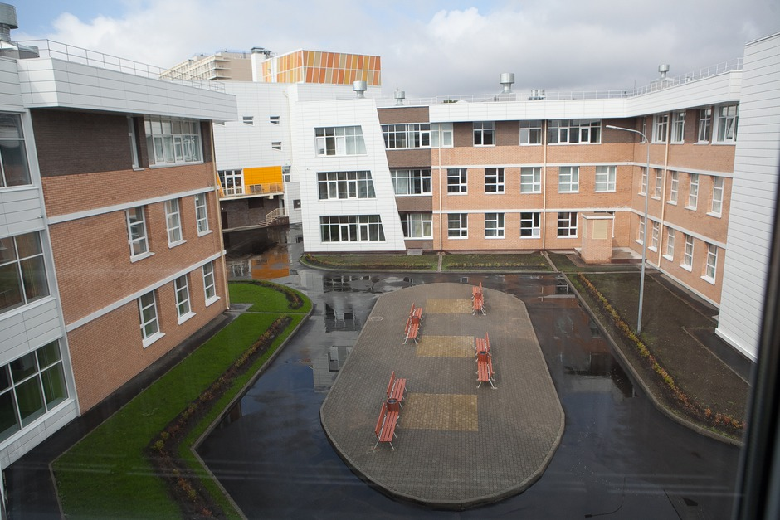
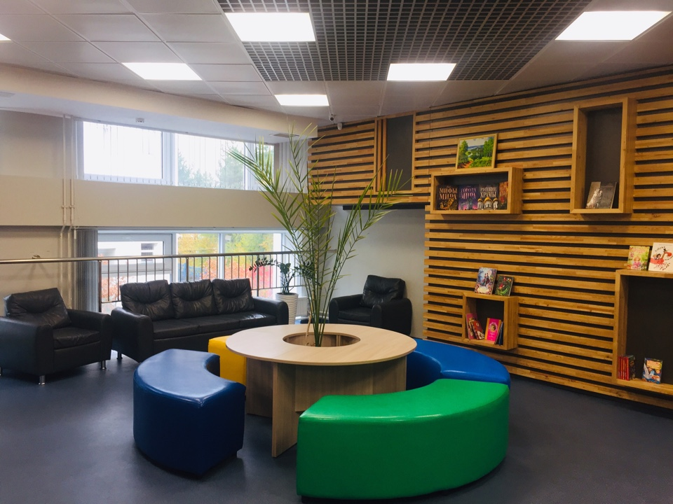
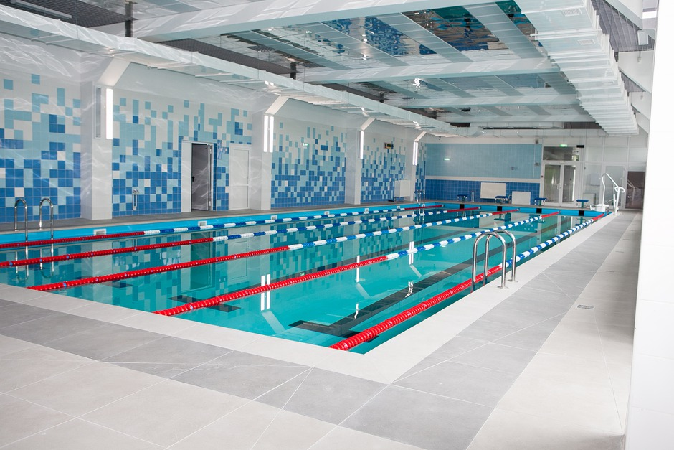
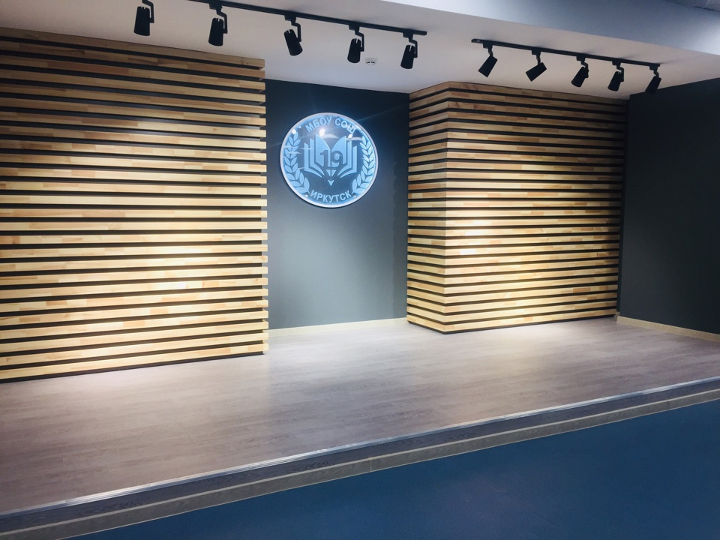
ШКОЛА БОЛЬШИХ ВОЗМОЖНОСТЕЙ

Slide 4
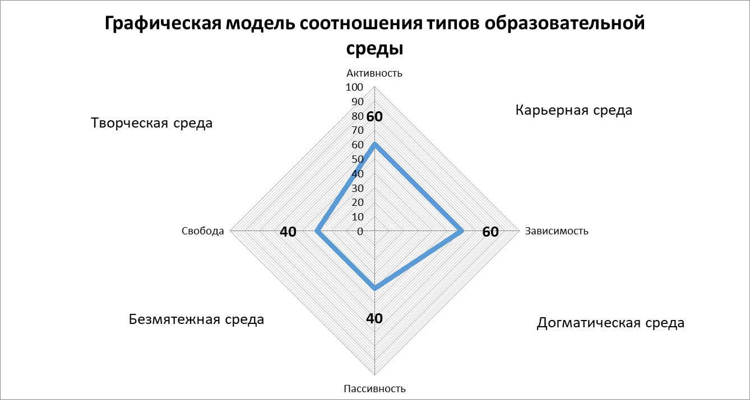
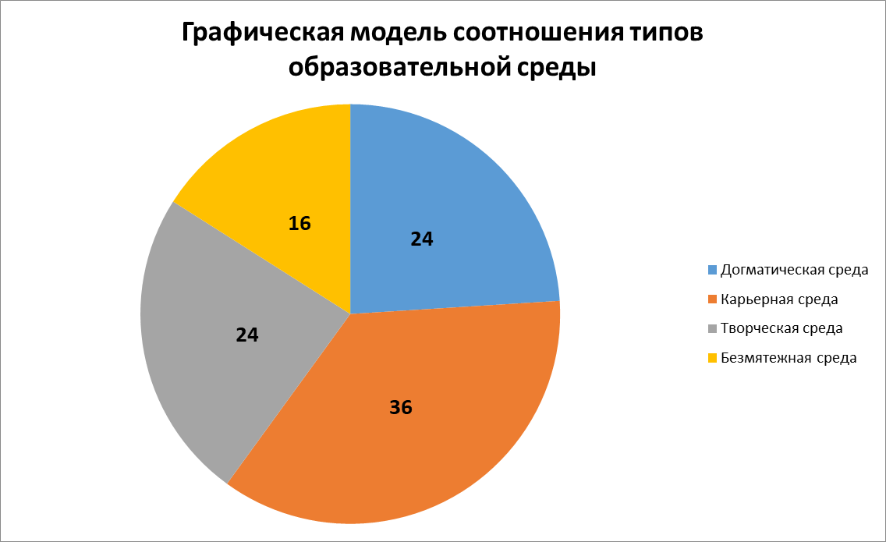
ИССЛЕДОВАНИЕ СРЕДЫ И КЛЮЧЕВЫЕ ВЫВОДЫ
карьерная (36%)
творческая (24%) догматическая (24%)
безмятежная (16)

Slide 5
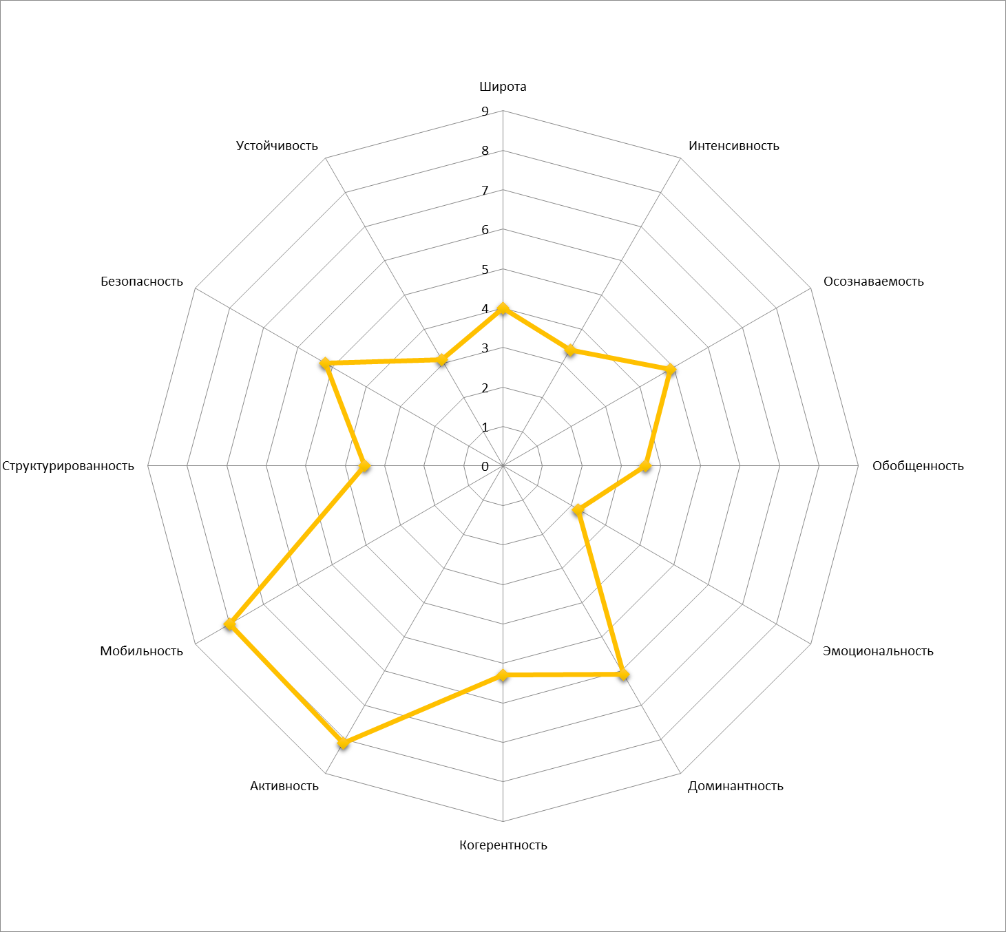
ИССЛЕДОВАНИЕ СРЕДЫ И КЛЮЧЕВЫЕ ВЫВОДЫ
эмоциональность и структурированность

Slide 6
КЛЮЧЕВАЯ ПРОБЛЕМА
недостаточно полное проявление творческого типа образовательной среды и недостаточное развитие ее характеристик для создания условий развития личностного потенциала обучающихся

Slide 7
ЦЕЛЕВЫЕ ГРУППЫ ПРОЕКТА,
БЛАГОПОЛУЧАТЕЛИ И ИХ ПОТРЕБНОСТИ
управленческая команда и педагоги
обучающиеся
родители
установление благоприятного психологического климата для реализации потребностей в разносторонней творческой среде
уверенность в безопасности и будущем своего ребенка, удовлетворенность качеством образования школы
единая культура образовательной организации, способствующая развитию личностного потенциала каждого участника образовательных отношений

Slide 8
ЦЕЛИ ПРОЕКТА
Цель 1
создание личностно - развивающей образовательной среды с преобладающей долей творческой среды, с опорой на единую культуру образовательной организации.

Slide 9
ЦЕЛИ ПРОЕКТА
Цель 2
Конкретные возможности
Для администрации и педагогов:
возможность совершенствования опыта инновационной деятельности, командной работы с единой корпоративной культурой, возможность творческого развития и личностного роста, целенаправленного обучения и использования современных образовательных технологий, методов и приёмов

Slide 10
ЦЕЛИ ПРОЕКТА
Цель 2
Конкретные возможности
Для обучающихся:
возможность активного участия во всех событиях школы, возможность самоопределяться, делать выбор и уметь нести ответственность за этот выбор, проявлять жизнестойкость, развивать социально-эмоциональные способности

Slide 11
ЦЕЛИ ПРОЕКТА
Цель 2
Конкретные возможности
Для родителей и социума :
возможность сотворчества в создании школьных событий и участия в них, приобщение родителей к культуре школы

Slide 12
ЦЕЛИ ПРОЕКТА
Цель 3
Образ желаемого состояния ОО в итоге построения ЛРОС по формуле «3+2»
социальный компонент: расширение связей; привлечение социальных партнеров; информационное сопровождение проекта; публикации о реализации проекта на сайте школы и в группе в социальной сети ВК; работа творческих детско-взрослых групп
организационно-технологический компонент:
создание событийной образовательной среды; наставничество; увеличение количество курсов внеурочной деятельности, направленных на личностное развитие (используя УМК «Школа возможностей»)
пространственно-предметный компонент: рациональное использование ресурсов предметно-пространственной среды для обучения, взаимодействия и коммуникации (создание творческой зоны для всех желающих)

Slide 13
ЦЕЛИ ПРОЕКТА
Цель 3
Образ желаемого состояния ОО в итоге построения ЛРОС по формуле «3+2»
ресурсное обеспечение: «обновление» интеллектуального ресурса (обучение на курсах ПК); привлечение дополнительных финансовых средств (участие в грантовой деятельности)
управленческое сопровождение: обновление локальных актов, создание условий для реализации проекта, проектирование образовательной среды

Slide 14
ЦЕЛИ ПРОЕКТА
Цель 4
повышение результатов деятельности школы в связи с созданием единого образовательного пространства;
- повышение качества образования, развитие личностного потенциала каждого участника образовательных отношений, совершенствование культурного уровня.

Slide 15
ЗНАЧИМЫЕ ПРОДУКТЫ
ПО ИТОГАМ РЕАЛИЗАЦИИ ПРОЕКТА
Создание зоны социального притяжения «Открытая стена».
Рабочие программы курсов внеурочной деятельности по личностному развитию, используя ресурсы УМК «Социально-эмоциональное развитие детей» для младших школьников, УМК «Развитие личностного потенциала подростков».
Создание школьного музея.
Создание творческого пространства для проведения совместных мероприятий для детей с родителями.

Slide 16
РИСКИ ПРОЕКТА И СПОСОБЫ ИХ МИНИМИЗАЦИИ
недостаточно сформированная мотивация всех участников образовательных отношений к переменам
тренинги на командообразование, обучение, стимулирование, мотивация
консервативность взглядов педагогов
Мероприятия по профилактике профессионального выгорания
большая загруженность творческой команды
грамотное перераспределение задач, делегирование полномочий

Slide 17
СТРАТЕГИЯ СОЗДАНИЯ ЛРОС
Обучение на курсах ПК управленческой команды и педагогов школы.
2. Включение проекта в Программу развития школы на 2024-2027гг.
3. Внесение изменений в нормативную документацию, рабочие программы воспитания.
Создание и организация работы ПОС.
5. Организация работы волонтеров из числа обучающихся, представителей родительской общественности.
6. Разработка и проведение событийных мероприятий с привлечением обучающихся и представителей родительской общественности
7. Проектирование и организация постоянно действующего творческого пространства.

Slide 18
ПЛАНИРУЕМЫЕ РЕЗУЛЬТАТЫ ПО ГОДАМ
учебный год | планируемые результаты
2024-2025 | Исследование и проектирование изменений компонентов образовательной среды. Обеспечение готовности к реализации изменений в концепции ЛРОС в рамках всех компонентов образовательной среды
2025-2026 | Апробация мероприятий по созданию ЛРОС. Обеспечение открытости образовательной среды для реализации творческих проектов.
2026-2027 | Анализ и внесение корректировок в апробированный план создания ЛРОС. Тиражирование лучшего опыта внутри школы.

Slide 19
ДОРОЖНАЯ КАРТА ПРОЕКТА
1 | Обучение управленческой команды и педагогических кадров по программе повышения квалификации «Управление созданием личностно-развивающей образовательной среды» | Март-апрель 2024г.
2 | Определение типа образовательной среды школы, выявление дефицитов, имеющейся образовательной среды (проведение исследований с использованием инструментария В.А. Ясвина) | Апрель 2024г.
3 | Разработка проекта «Школа больших возможностей» | Апрель 2024г.
4 | Разработка утверждение и корректировка нормативно-правовых документов и локальных актов школы | Май-июнь 2024г.
5 | Внесение изменений в основные образовательные программы начального общего, основного общего образования | Август, 2024г.
6 | Апробация модели проекта «Школа больших возможностей» | Сентябрь 2024г.- май 2025г.
7 | Проведение мониторинговых исследований, направленных на выявление промежуточных результатов реализации проекта | Апрель-май 2025
8 | Корректировка работы по апробации модели проекта создания ЛРОС «Школа больших возможностей» | Апрель-май 2025
9 | Реализация проекта «Школа больших возможностей» | Сентябрь 2025г.- май 2027г.
10 | Подведение итогов реализации проекта создания ЛРОС «Школа больших возможностей» | Апрель-май 2027г.

Slide 20
СПАСИБО ЗА ВНИМАНИЕ!

